Slide 1
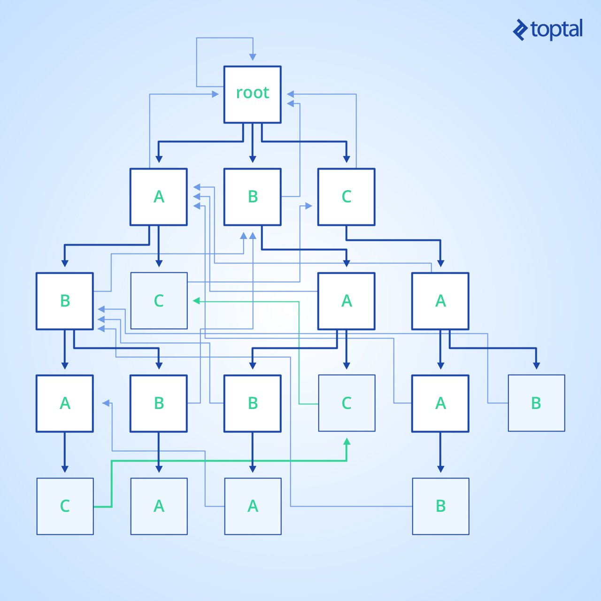
Алгоритм Ахо-Корасик
Бартновский Андрей 11-102

Slide 2


Историческая справка
Алгоритм Ахо — Корасик — алгоритм поиска подстроки, разработанный Альфредом Ахо и Маргарет Корасик в 1975 году, реализует поиск множества подстрок из словаря в данной строке.

Slide 3
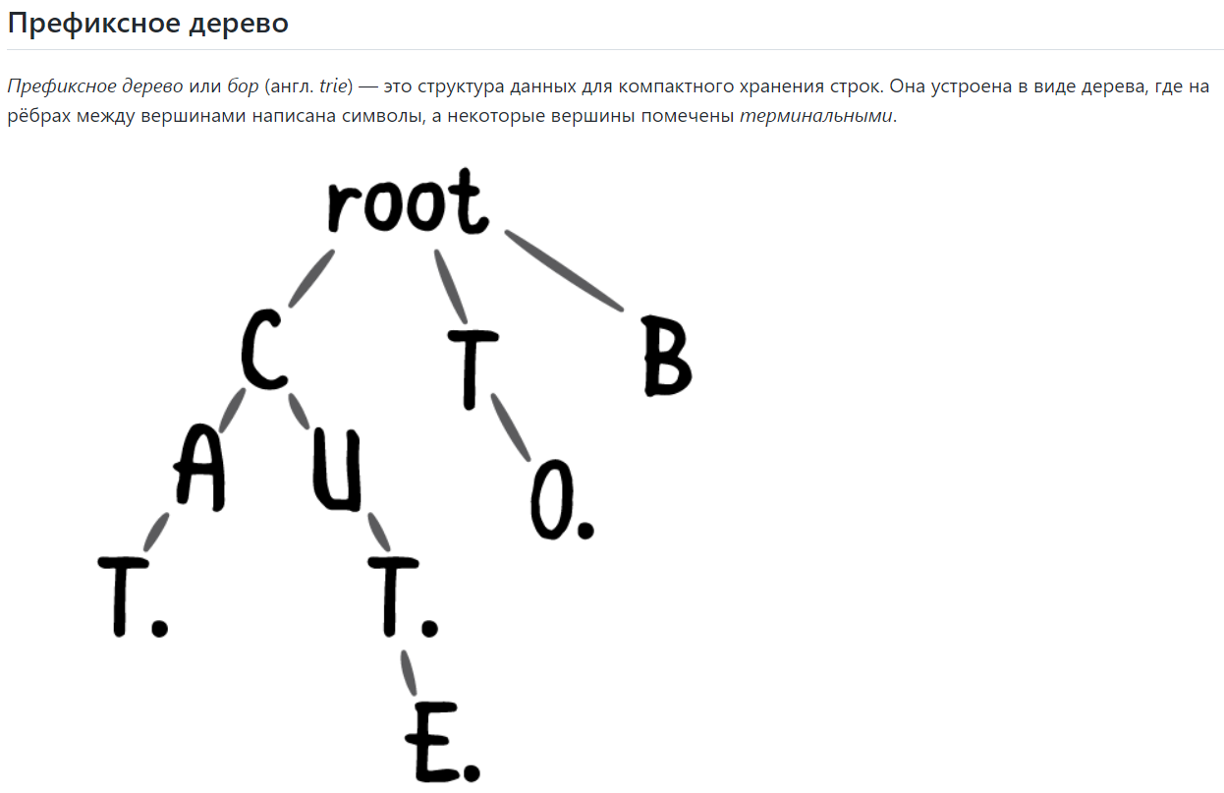
Принцип устройства
Пусть дан набор строк в алфавите размера k суммарной длины n. Алгоритм Ахо-Корасик строит префиксное дерево для этого набора строк, а затем по этому дереву строит автомат, который может использоваться в различных строковых задачах — например, для нахождения всех вхождений каждой строки из данного набора в произвольный текст за линейное время.
Бор сам по себе можно использовать для разных задач:
Хранение строк
Сортировка строк
Бор состоит из ссылающихся друг на друга вершин. В вершине обычно хранится следующая информация:
Ссылки на детей и информация о терминальности

Slide 4
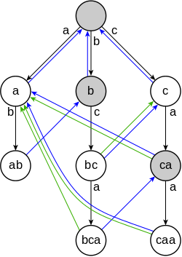
Пример Алгоритма.
Находясь в каком-либо состоянии, мы под воздействием какой-то входной буквы переходим в другое состояние
Рёбра бора можно понимать как переходы в автомате по соответствующей букве.
Cуффиксная ссылка для каждой вершины р – это вершина, в которой оканчивается наидлиннейший собственный суффикс строки, соответствующей вершине р.
Например, пусть есть соответствующий бор и мы пытаемся понять, может ли нам встретиться такое сочетание букв, как “abc” и мы под воздействием буквы “c” перешли по суффиксной ссылке в состояние “abc”

Slide 5

Особенности
функция перехода определена через суффиксную ссылку, а суффиксная ссылка — через функию переходов;
для построения суффиксных ссылок небходимо знать информацию только выше по бору от текущей вершины до корня.
Это позволяет реализовать функции поиска переходов по символу и суффиксных ссылок ленивым образом при помощи взаимной рекурсии.

Slide 6
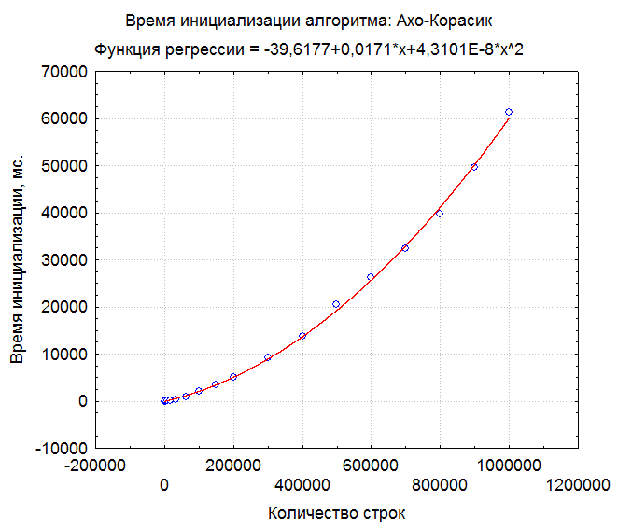
Оценка временной сложности
Алгоритм работает за линейное время от суммарной длины искомых строк.
Если таблицу переходов автомата хранить как красно-черное дерево – расход памяти снижается до О(n), однако вычислительная сложность поднимается до O((H +n)log l + k),
Где n = общая длина всех слов в словаре, l = размер алфавита, k = общая длин всех совпадений H = длина текста, в котором производится поиск

Slide 7
Выводы
Минусы:
Долго инициализируется
Потребляет большое количество оперативной памяти
Плюсы:
Имеет высокую скорость работы
Широко применяется в системном ПО

Slide 8

Применимость
Поиск всех строк из заданного набора в тексте
Нахождение лексикографически наименьшей строки данной длины, не содержащей ни один из данных образцов
Нахождение кратчайшей строки, содержащей вхождения одновременно всех образцов
Нахождение лексикографически наименьшей строки длины L, содержащей данные образцы в сумме K раз.

